Slide 1



오픈소스 × AI 해커톤 | 트랙B
TRACK B · 자체 AI · 오픈소스 운영
Research Thread Agent
매일 쏟아지는 논문·모델·코드 중에서 내가 읽어야 할 연구 흐름을 찾아주는 AI 리서치 큐레이션 앱
https://github.com/hyeongus2/research-thread-agent
TEAM
MEMBERS
PRESENTER
코딩잉어단
이태영(팀장) · 이태권 · 심현성 · 김성민
이태영
01 / 12
Notes:
안녕하세요. 트랙B에 참가한 팀 코딩잉어단의 팀장 이태영입니다. 저희가 만든 서비스는 Research Thread Agent입니다.
연구를 하다 보면 매일같이 새 논문과 모델, 코드가 쏟아집니다. 문제는 그 양이 너무 많아서, 정작 내가 지금 읽어야 할 흐름이 무엇인지 찾기가 점점 어려워진다는 점입니다.
그래서 저희는, 흩어진 연구 정보 속에서 내가 따라가야 할 연구 흐름을 AI가 대신 찾아주는 리서치 큐레이션 앱을 만들었습니다.

Slide 2


● RESEARCH THREAD AGENT
트랙B · TEAM ROLES
팀원 역할
ROLE 01
ROLE 02
ROLE 03
ROLE 04
★
ROLE 04
Maintainer
Contributor
Docs
AI / Automation
AI / Automation
담당
담당
담당
담당
담당
이태영 · 심현성
이태영 · 심현성 · 이태권
이태영 · 심현성 · 이태권 · 김성민
이태영 · 심현성
이태영 · 심현성
저장소 방향, 이슈 우선순위,
PR 병합 기준을 정한다.
기능 구현, 버그 수정, 테스트 추가,
외부 기여를 담당한다.
README · CONTRIBUTING ·
튜토리얼 · 발표 자료를 책임진다.
AI 사용 로그, 자동화,
인간 검증 체크리스트를 책임진다.
AI 사용 로그, 자동화,
인간 검증 체크리스트를 책임진다.
코딩잉어단 · Research Thread Agent
02 / 12
Notes:
저희 팀은 단순히 기능만 만든 게 아니라, 오픈소스 프로젝트로 운영하는 데 초점을 맞췄습니다. 저장소 방향을 정하는 Maintainer, 기능을 구현하는 Contributor, 문서를 책임지는 Docs, 그리고 AI 사용 로그와 인간 검증을 담당하는 AI·Automation까지 네 가지 역할로 나눠 협업했습니다.

Slide 3

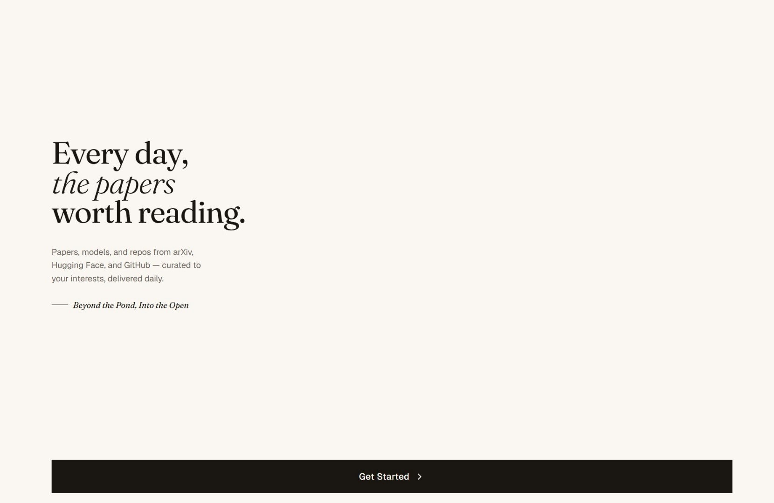
● RESEARCH THREAD AGENT
SERVICE OVERVIEW
INTRODUCTION
매일 쏟아지는 연구 흐름을
AI가 큐레이션해 드립니다
arXiv · Semantic Scholar · Hugging Face · GitHub 데이터를 기반으로,
트렌드 탐색부터 개인 피드와 알림까지 하나의 흐름으로 연결합니다.
8 CORE FEATURES
릴스
트렌드
빠른탐색
학습경로
인용계보
연구 네트워크
피드
알람 · 메일
APP PREVIEW
Every day, the papers worth reading.
DATA SOURCES
트렌드부터 개인 피드, 알림까지 — 단일 흐름의 리서치 비서.
arXiv · Semantic Scholar · Hugging Face · GitHub
코딩잉어단 · Research Thread Agent
03 / 12
Notes:
Research Thread Agent는 arXiv, Semantic Scholar, Hugging Face, GitHub 네 곳의 데이터를 기반으로 동작합니다. 논문뿐 아니라 모델과 코드 저장소까지 한 흐름으로 묶는다는 점이 특징입니다.
이 데이터를 가지고, 트렌드 탐색부터 개인 피드와 알림까지 모두 여덟 가지 핵심 기능을 제공합니다. 지금부터 이 여덟 가지를 빠르게 보여드리겠습니다.

Slide 4

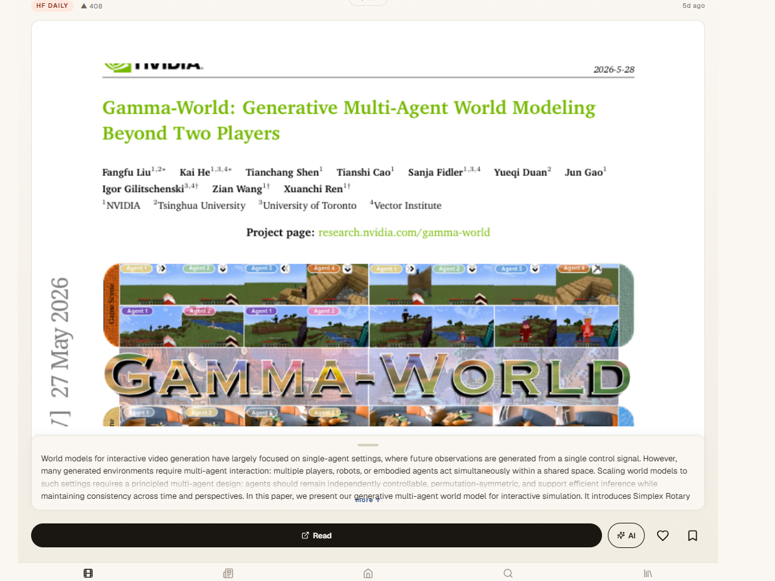
● RESEARCH THREAD AGENT
01 릴스 · Reels
핵심 기능 · 01 - Reels
릴스 섹션은
재밌는 연구를 보기 편하게
먼저 보여줍니다
재밌는 연구들을 논문의 첫 페이지, Abstract와 함께 보여줍니다.
● 빠르게 넘기며 보는 재밌는 연구들
재밌는 연구 논문들의 첫 페이지와 abstract를 빠르게 훑어볼 수 있습니다.
● AI 요약
관심이 가는 연구가 있을 때 AI가 해당 연구를 요약해줍니다.
한 줄 요약 ─ 휙휙 넘기며 보는 연구 결과들
코딩잉어단 · Research Thread Agent
04 / 12
Notes:
첫 번째 릴스는, 재밌는 연구들을 논문 첫 페이지와 초록과 함께 빠르게 넘겨 보는 기능입니다. 관심 가는 연구는 AI가 바로 한 줄로 요약해 줍니다

Slide 5
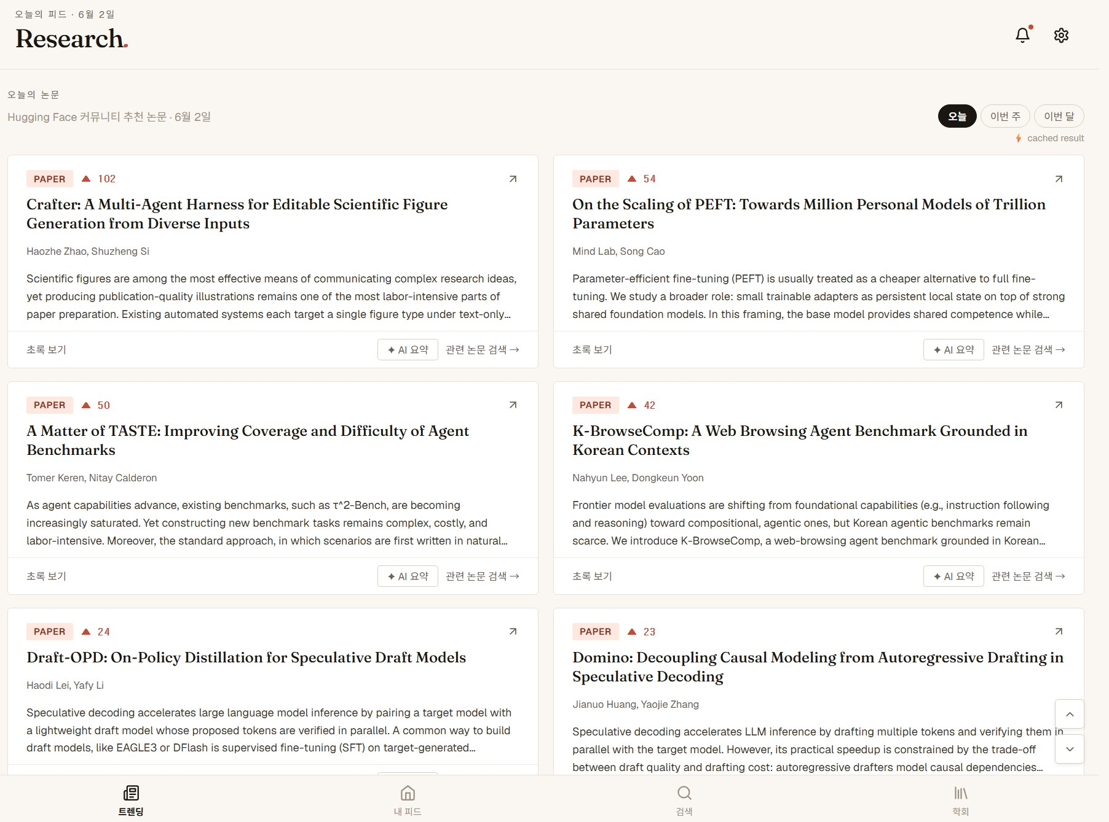
● RESEARCH THREAD AGENT
02 트렌드 · Trending
핵심 기능 · 02 - Trend
트렌드 섹션은
오늘 주목할 연구를
먼저 보여줍니다
매일 새로 올라온 논문과 연구 자산을 줄여보고,
관심 있는 흐름으로 바로 이동하는 첫 화면입니다.
● 오늘의 연구 흐름 확인
최신 논문 · 모델 · 저장소를 카드 형태로 빠르게 스캔할 수 있습니다.
● 관심 토픽으로 연결
RAG · 같은 키워드를 중심으로 최근 연구가 어디로 움직이는지 감을 잡습니다.
한 줄 요약 ─ 매일의 연구 뉴스피드 역할
코딩잉어단 · Research Thread Agent
05 / 12
Notes:
두 번째 트렌드는 오늘 주목할 연구를 먼저 보여주는 첫 화면입니다. 새로 올라온 논문과 모델, 저장소를 카드로 빠르게 훑고, 관심 흐름으로 바로 이동할 수 있습니다.

Slide 6
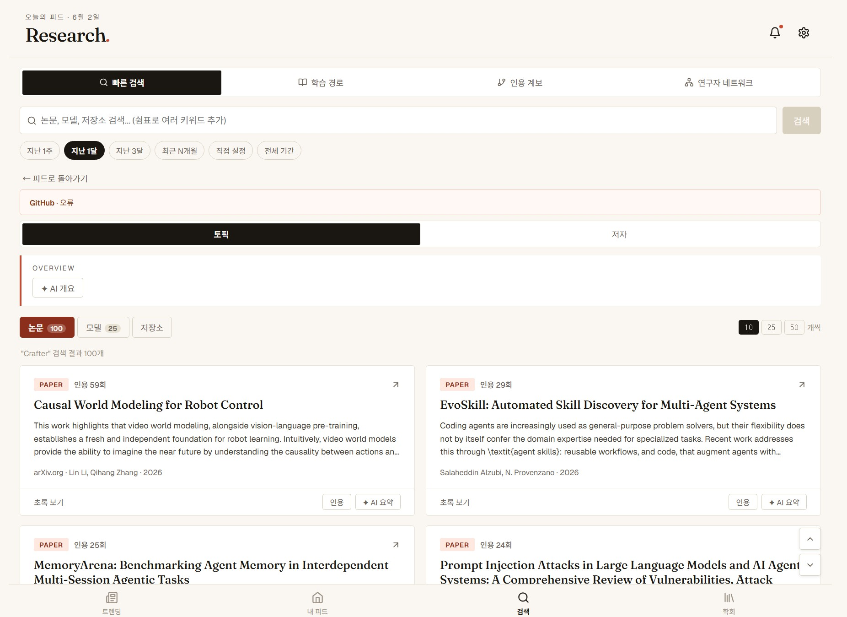
● RESEARCH THREAD AGENT
03 빠른탐색 · Quick Search
핵심 기능 · 03 – Quick Search
빠른탐색은 여러 출처의
관련 정보를 한 번에
긁어옵니다
사용자가 topic과 기간을 정하면 논문 · 모델 · 코드 저장소를
묶어서 검색합니다.
● 기간 기반 탐색
지난 1주 · 1개월 · 3개월, 직접 설정 등 원하는 시간 범위로 좁힙니다.
● 여러 사이트 통합
논문은 arXiv에서, Hugging Face는 모델과 GitHub은 저장소까지 함께 비교합니다.
한 줄 요약 ─ 연구 자료 수집의 첫 관문
코딩잉어단 · Research Thread Agent
06 / 12
Notes:
세 번째 빠른탐색은, 주제와 기간만 정하면 논문, 모델, 코드 저장소를 여러 출처에서 한 번에 묶어 검색해 주는 기능입니다. 연구 자료 수집의 첫 관문이라고 보시면 됩니다.

Slide 7
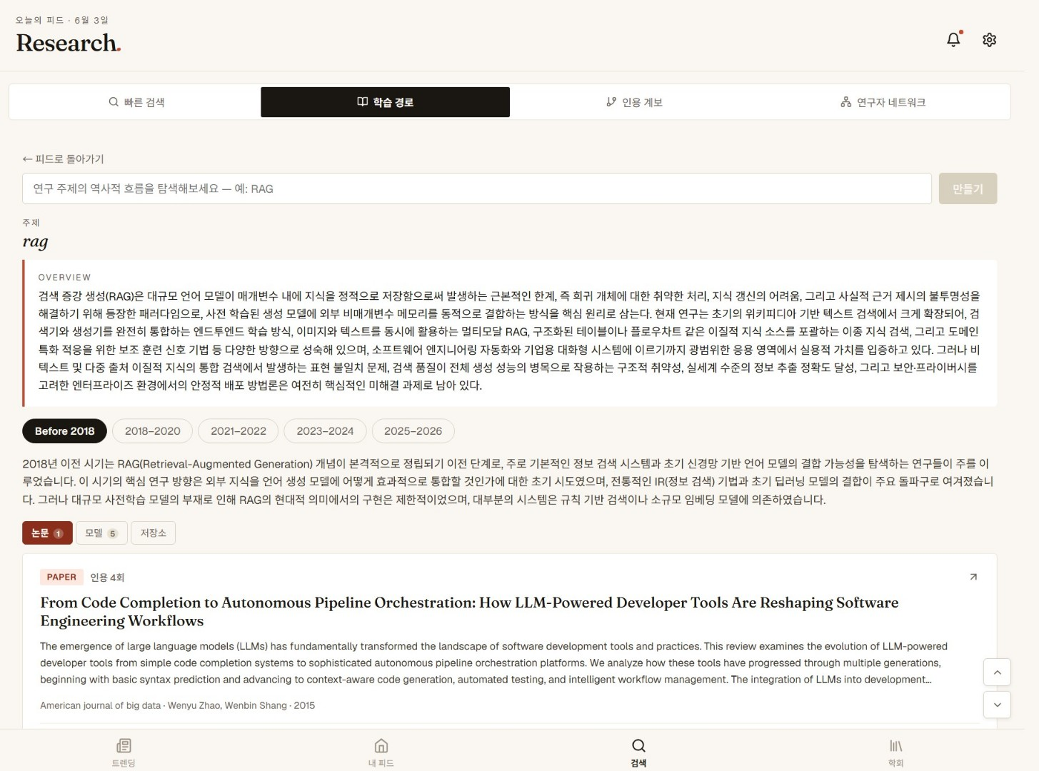
● RESEARCH THREAD AGENT
04 학습경로 · Learning Path
핵심 기능 · 04 – Learning Path
학습경로는 주제의 시작부터
현재까지를 시간 순서로
정리합니다
연구 주제가 왜 등장했고, 시대별로 어떤 문제를
해결해왔는지 LLM이 설명합니다.
● 역사적 흐름
초기 연구부터 최신 연구까지 시기별로 나누어 보여줍니다.
● 변화의 이유 설명
각 시기마다 어떤 한계와 문제를 풀었고 새 접근이 나왔는지 요약합니다.
한 줄 요약 ─ 논문 읽기 전에 보는 연구 지도
코딩잉어단 · Research Thread Agent
07 / 12
Notes:
네 번째 학습경로는, 한 주제가 처음 등장한 시점부터 지금까지를 시간 순으로 정리해 줍니다. 각 시기마다 어떤 한계를 풀었는지 LLM이 설명해 주는, 논문 읽기 전에 보는 연구 지도입니다.

Slide 8
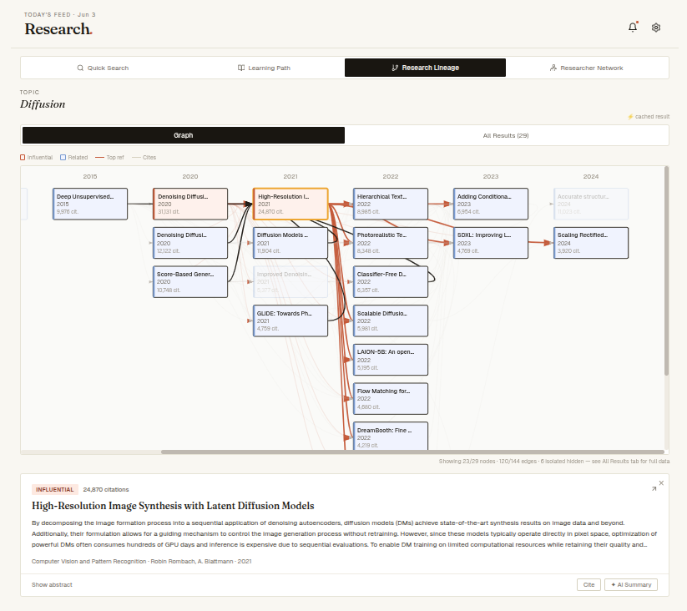
● RESEARCH THREAD AGENT
05 인용계보 · Research Lineage
핵심 기능 · 05 – Research Lineage
인용계보는 어떤 논문이
연구 흐름을 이끌었는지
보여줍니다
인용 횟수와 인용 관계를 통해 주제 안에서 영향력이 큰 논문을
파악합니다.
● 영향력 기준 정렬
인용 수가 높은 대표 논문과 후속 연구를 함께 확인합니다.
● 관계 기반 이해
단순 검색 결과가 아니라 논문이 어떤 논문 위에 이어졌는지 보여줍니다.
한 줄 요약 ─ 중요한 논문을 찾는 영향력 지도
코딩잉어단 · Research Thread Agent
08 / 12
Notes:
다섯 번째 인용계보는, 인용 관계를 따라가며 그 주제에서 영향력이 큰 논문이 무엇인지 보여줍니다. 단순 검색 결과가 아니라, 어떤 논문이 어떤 논문 위에 쌓였는지를 알 수 있습니다.

Slide 9
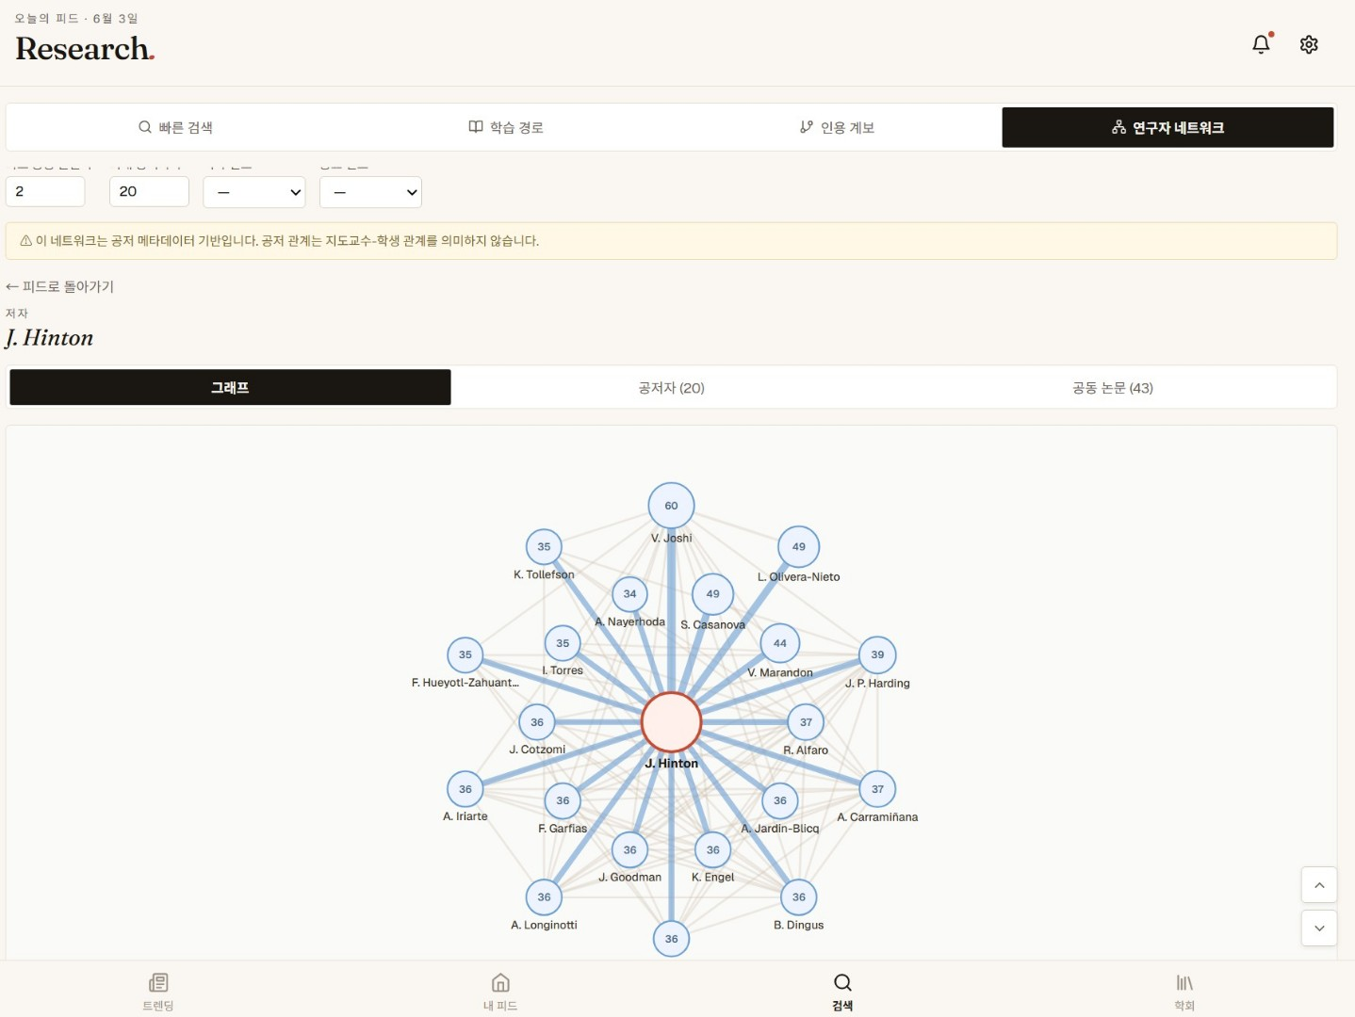
● RESEARCH THREAD AGENT
06 연구자 네트워크 · Researcher Network
핵심 기능 · 06 – Researcher Network
연구자 네트워크는
공저 관계로 연구
커뮤니티를 파악합니다
특정 연구자와 함께 논문을 쓴 공저자, 공동 논문 수,
연결 강도를 네트워크로 보여줍니다.
● 사람 중심 탐색
논문이 아니라 연구자를 기준으로 협업 구조를 살펴봅니다.
● 공저 관계 시각화
노드와 선의 굵기로 누가 누구와 많이 연결되어 있는지 확인합니다.
한 줄 요약 ─ 연구자를 중심으로 보는 협업 지도
코딩잉어단 · Research Thread Agent
09 / 12
Notes:
여섯 번째 연구자 네트워크는, 논문이 아니라 사람을 중심으로 봅니다. 공저 관계와 공동 논문 수를 네트워크로 시각화해서, 누가 누구와 함께 연구하는지 협업 구조를 파악할 수 있습니다.

Slide 10
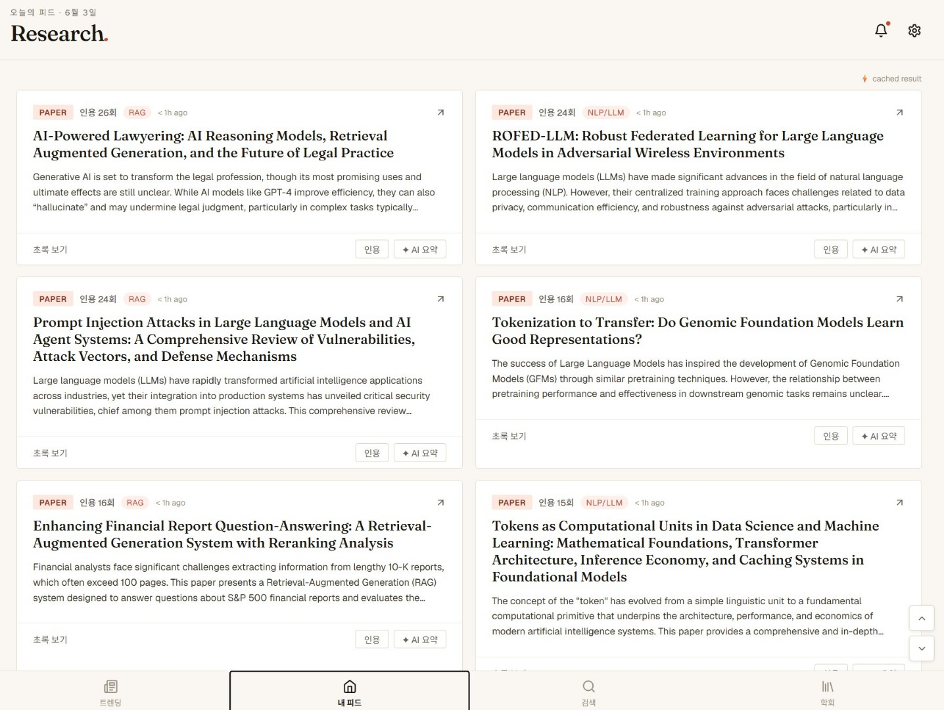
● RESEARCH THREAD AGENT
07 내 피드 · My Feed
핵심 기능 · 07 – My Feed
내 피드는 자주 보거나
관심 있는 토픽을
개인화해서 보여줍니다
관심 분야와 키워드를 저장하면 관련 논문이 개인 피드에 쌓입니다.
● 개인 관심사 반영
NLP · LLM · Generative AI 같은 분야와 RAG 같은 키워드를 기준으로 구성합니다.
● 논문 카드 큐레이션
인용 수 · 토픽 태그 · 초록 · AI 요약 버튼을 한 카드에서 확인합니다.
한 줄 요약 ─ 나에게 맞춘 연구 피드
코딩잉어단 · Research Thread Agent
10 / 12
Notes:
일곱 번째 내 피드는, 관심 분야와 키워드를 저장하면 관련 논문이 개인 피드에 쌓이는 기능입니다. 인용 수, 토픽 태그, 초록, AI 요약을 한 카드에서 확인할 수 있습니다.

Slide 11
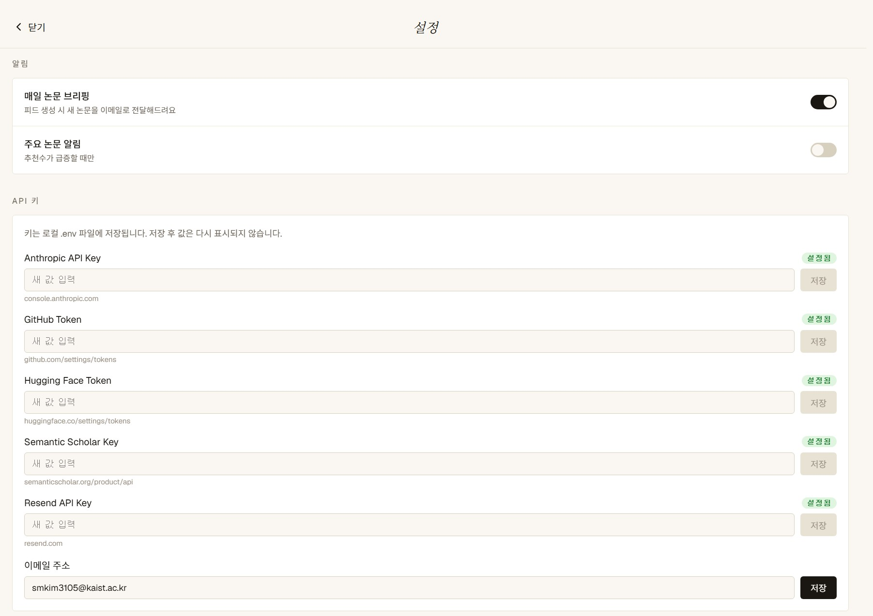
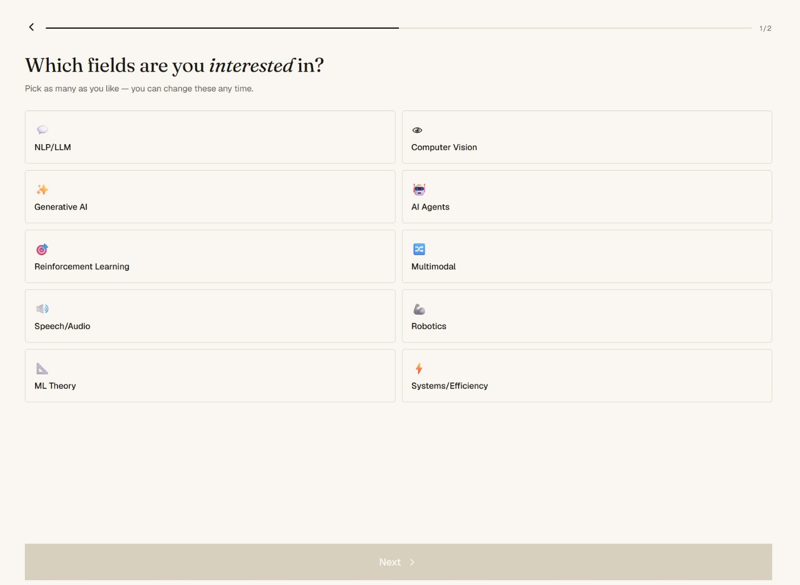
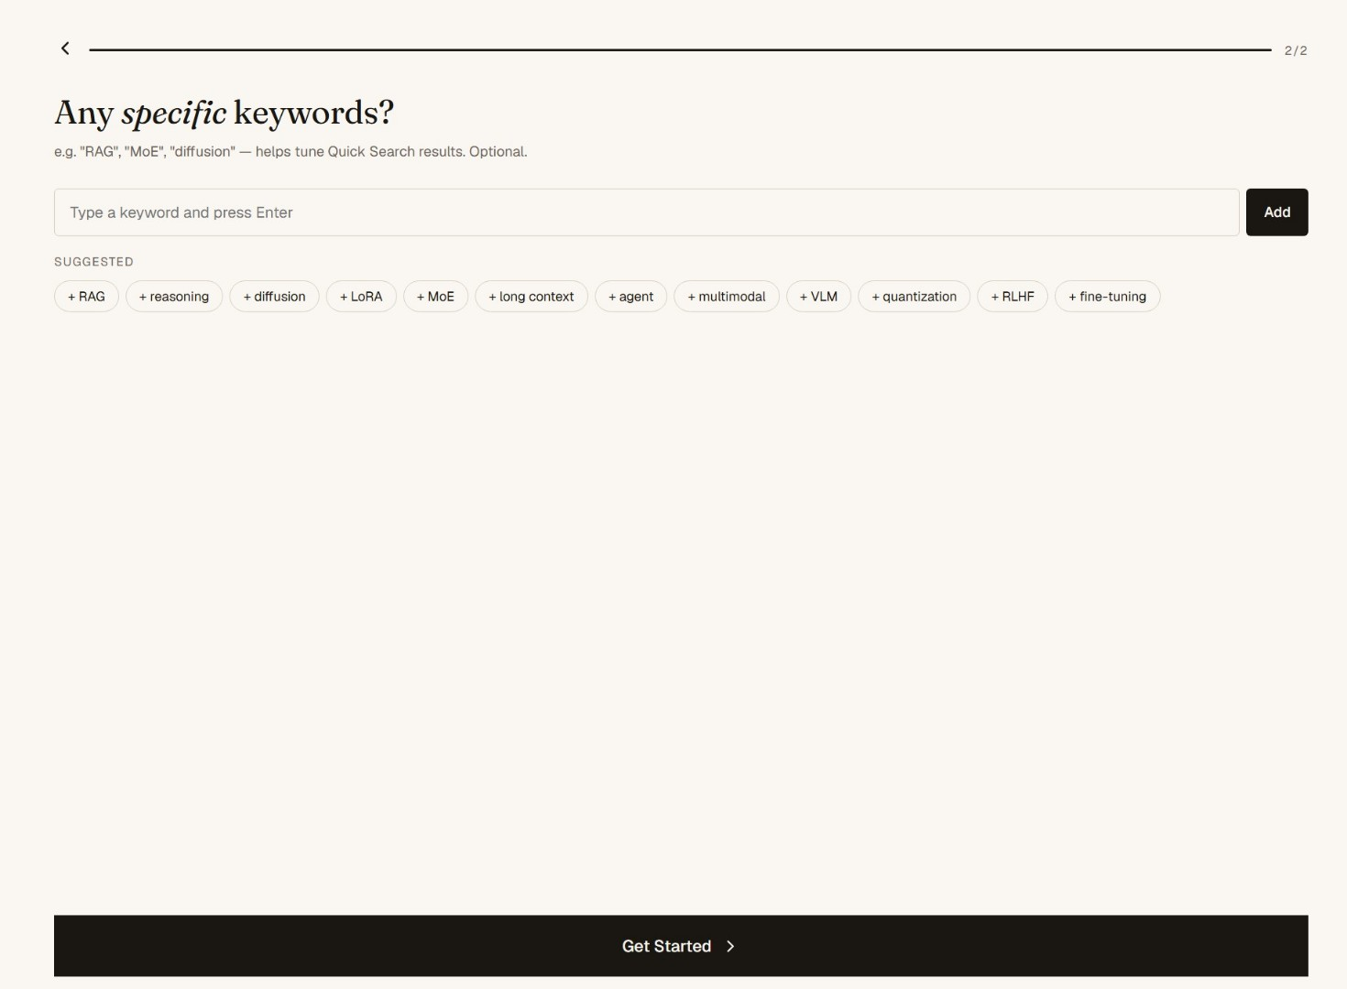
● RESEARCH THREAD AGENT
08 알림 또는 메일 · Alert & Mail
핵심 기능 · 08 – Alert & Mail
알림과 메일은 중요한 토픽이
떴을 때 바로 확인하게
합니다
관심 분야와 키워드를 기반으로 새 논문이 감지되면 앱 알림
또는 메일 브리핑으로 연결합니다.
● 관심사 설정
처음에 분야를 고르고 키워드를 넣어 알림 기준을 만듭니다.
● 새 논문 체크
저장 후 새 논문을 확인하고, 관련 결과를 내 피드와 알림으로 보여줍니다.
한 줄 요약 ─ 놓치기 쉬운 연구 업데이트를 먼저 알려줌
화면 속 상단 알림 아이콘과 개인 피드가 연결되어, 새 연구가 들어왔을 때 즉시 확인할 수 있습니다.
코딩잉어단 · Research Thread Agent
11 / 12
Notes:
마지막 여덟 번째 알림과 메일은, 설정한 관심 분야에 새 논문이 감지되면 앱 알림이나 메일 브리핑으로 바로 알려 줍니다. 놓치기 쉬운 연구 업데이트를 가장 먼저 챙겨 주는 기능입니다.

Slide 12
● RESEARCH THREAD AGENT
CONCLUSION · WRAP-UP
Research Thread Agent는 연구자가 매일 해야 하는 탐색 · 정리 · 추적을 하나의 흐름으로 묶습니다.
트렌드
오늘 주목할 연구를 먼저 봄
빠른탐색
기간과 토픽으로 여러 출처 한 번에 검색
학습경로
주제의 등장부터 현재까지 시간 순 정리
인용계보
영향력 있는 논문과 인용 관계 파악
연구자 네트워크
공저 관계로 연구 커뮤니티 이해
내 피드
관심사 기반 개인화 논문 큐레이션
알림 / 메일
새 연구가 뜨면 바로 확인
내 피드
릴스
가볍게 각지의 연구 현황 확인
8개 기능 → 하나의 연구 흐름으로 연결
결론
이 앱은 단순 논문 검색기가 아니라, 연구 주제를 발견하고 이해하고 놓치지 않게 돕는 개인 연구 비서입니다.
12 / 12
Notes:
정리하겠습니다. Research Thread Agent는 연구자가 매일 반복하는 탐색, 정리, 추적이라는 세 가지 일을, 방금 보신 여덟 가지 기능을 통해 하나의 연구 흐름으로 묶어 주는 툴이구요. 단순한 논문 검색기 뿐만 연구 주제를 발견하고, 이해하고, 놓치지 않게 돕는 개인 연구 비서입니다.

Slide 13
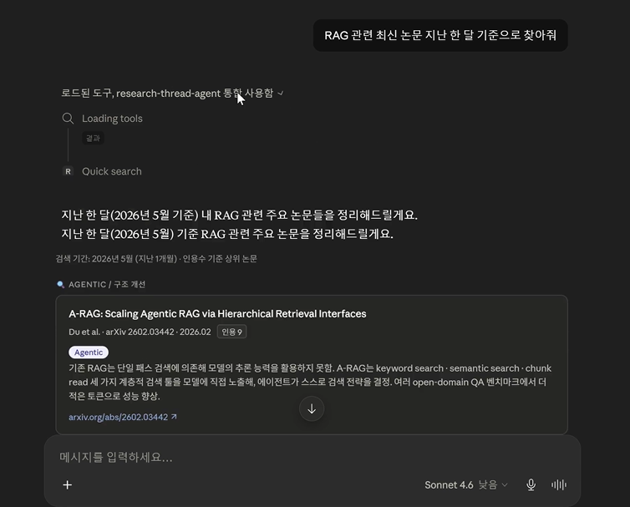
● RESEARCH THREAD AGENT
MCP Server
내 피드
8개 기능 → 하나의 연구 흐름으로 연결
14 / 15
Notes:
마지막으로 저희가 MCP 서버도 개발을 하였는데요. 이부분은 웹버전과 함께 실제 시연하는 모습을 보여드리도록 하겠습니다.

Slide 14
THANK YOU
감사합니다
Research Thread Agent · 코딩잉어단
Every day, the papers worth reading.

